Slide 1
AS COISAS MAIS BELAS
CLICAR

Slide 2
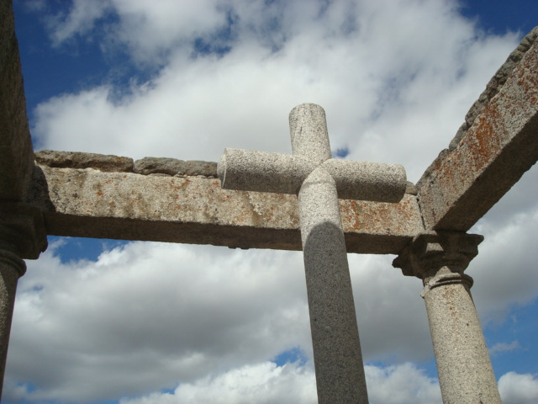
O DIÁLOGO
É a ponte que liga as duas margens do «eu» ao «outro». Construa muitas pontes destas e não se canse de passar por elas.

Slide 3
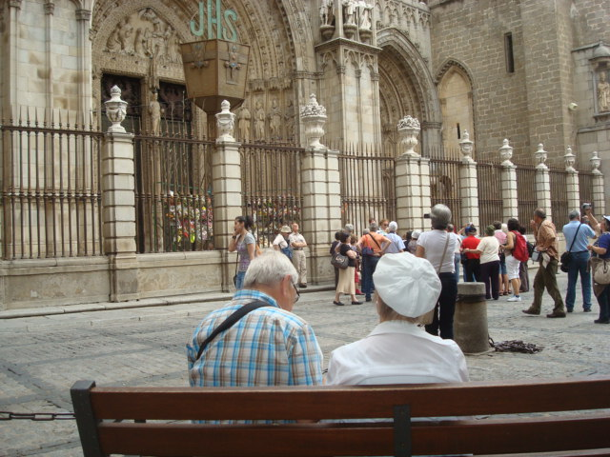
O AMOR
É a melhor música da partitura da vida. Interiorize essa música e propague-a quando comunicar com os outros, de tal modo que,
também eles sejam recetivos aos acordes dessa melodia; e, assim, a possam igualmente repercutir. Porque, sem a repercussão dessa música emergente do coração a vida de cada um está condenada a ficar eternamente desafinada.

Slide 4
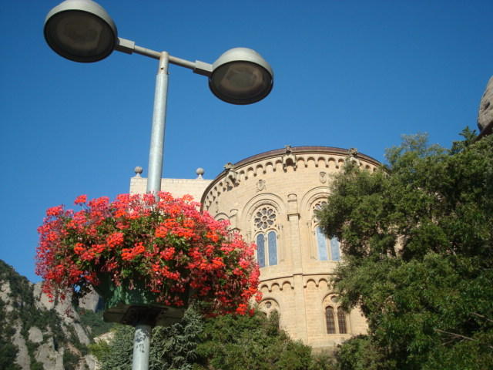
A ALEGRIA
É o resultado final do dever cumprido.
Que cada um sinta alegria no seu coração, porque, essa sensação, resulta do dever cumprido.

Slide 5
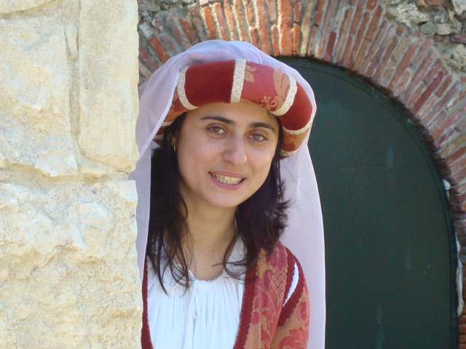
O SORRISO
É o sinal divino com que o Homem foi contemplado. O Homem, é o único animal capaz de sorrir, por isso, distribua-o amavelmente por todos. Porque, quanto mais o fizer, mais amigos terá.

Slide 6
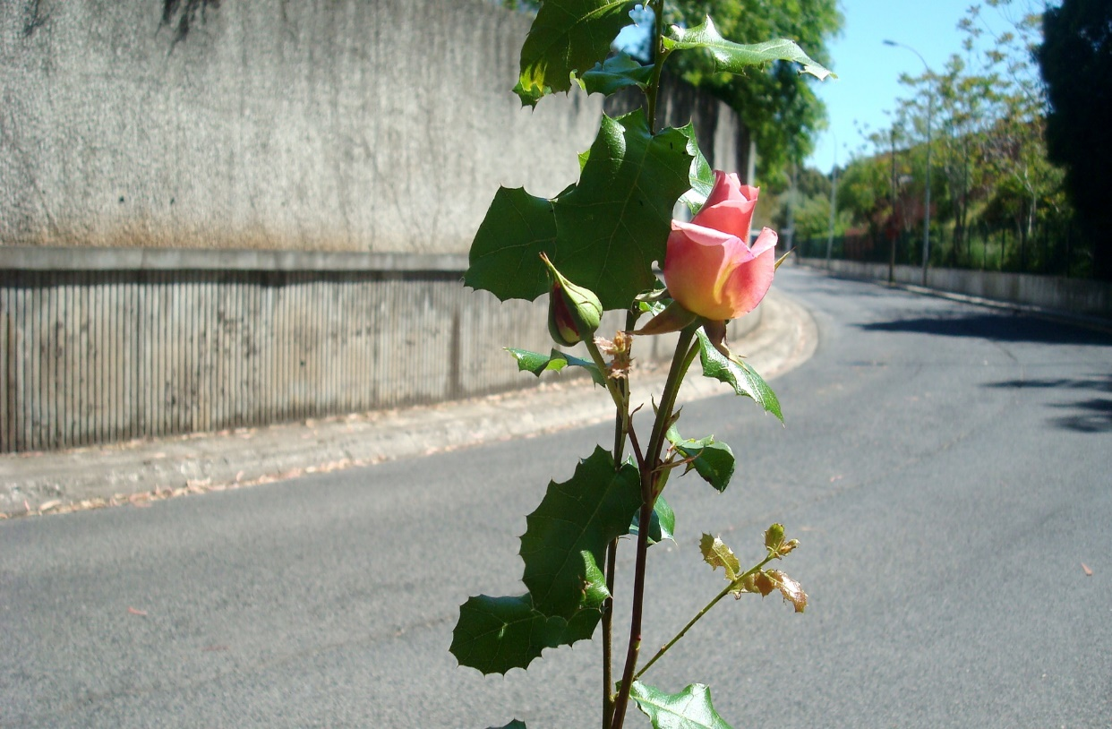
A BONDADE
É a flor mais bela do jardim de um coração bem cultivado. Plante esta flor em todos os recantos do jardim da sua vida. Não receie que a beleza se perca com a sua profusão. Porque, quantas mais flores destas houver… tanto maior será a beleza.

Slide 7
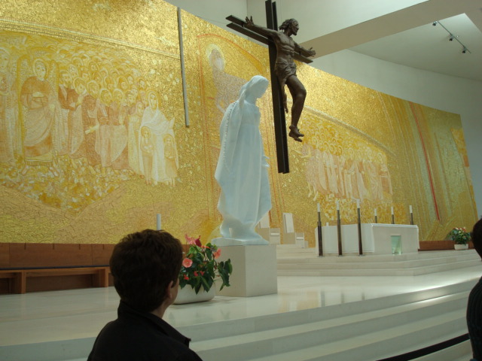
A FÉ
É a bússola que nos orienta
em todos os momentos críticos e incertos da nossa vida. Utilize-a sempre.
Porque, ela indicará o rumo certo no decorrer da sua vida.

Slide 8
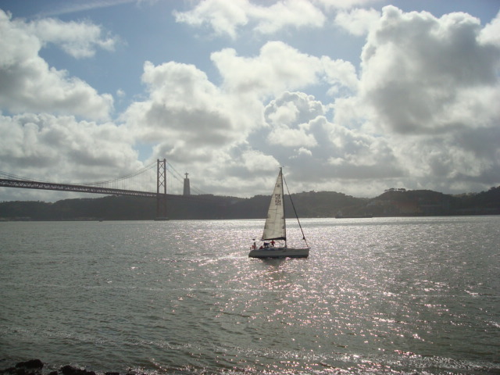
A ESPERANÇA
É o vento suave que enfuna as velas do nosso frágil barco. É graças a ela que se consegue navegar, por entre as ondas traiçoeiras do mar encapelado da vida. No horizonte do seu dia a dia, não a perca de vista.

Slide 9

A PAZ INTERIOR
É o melhor travesseiro contra as insónias. Quem a tem adormece tranquilamente, num sono repousante. Quem a possui vive em paz com os outros e com Deus e terá paz consigo mesmo.

Slide 10
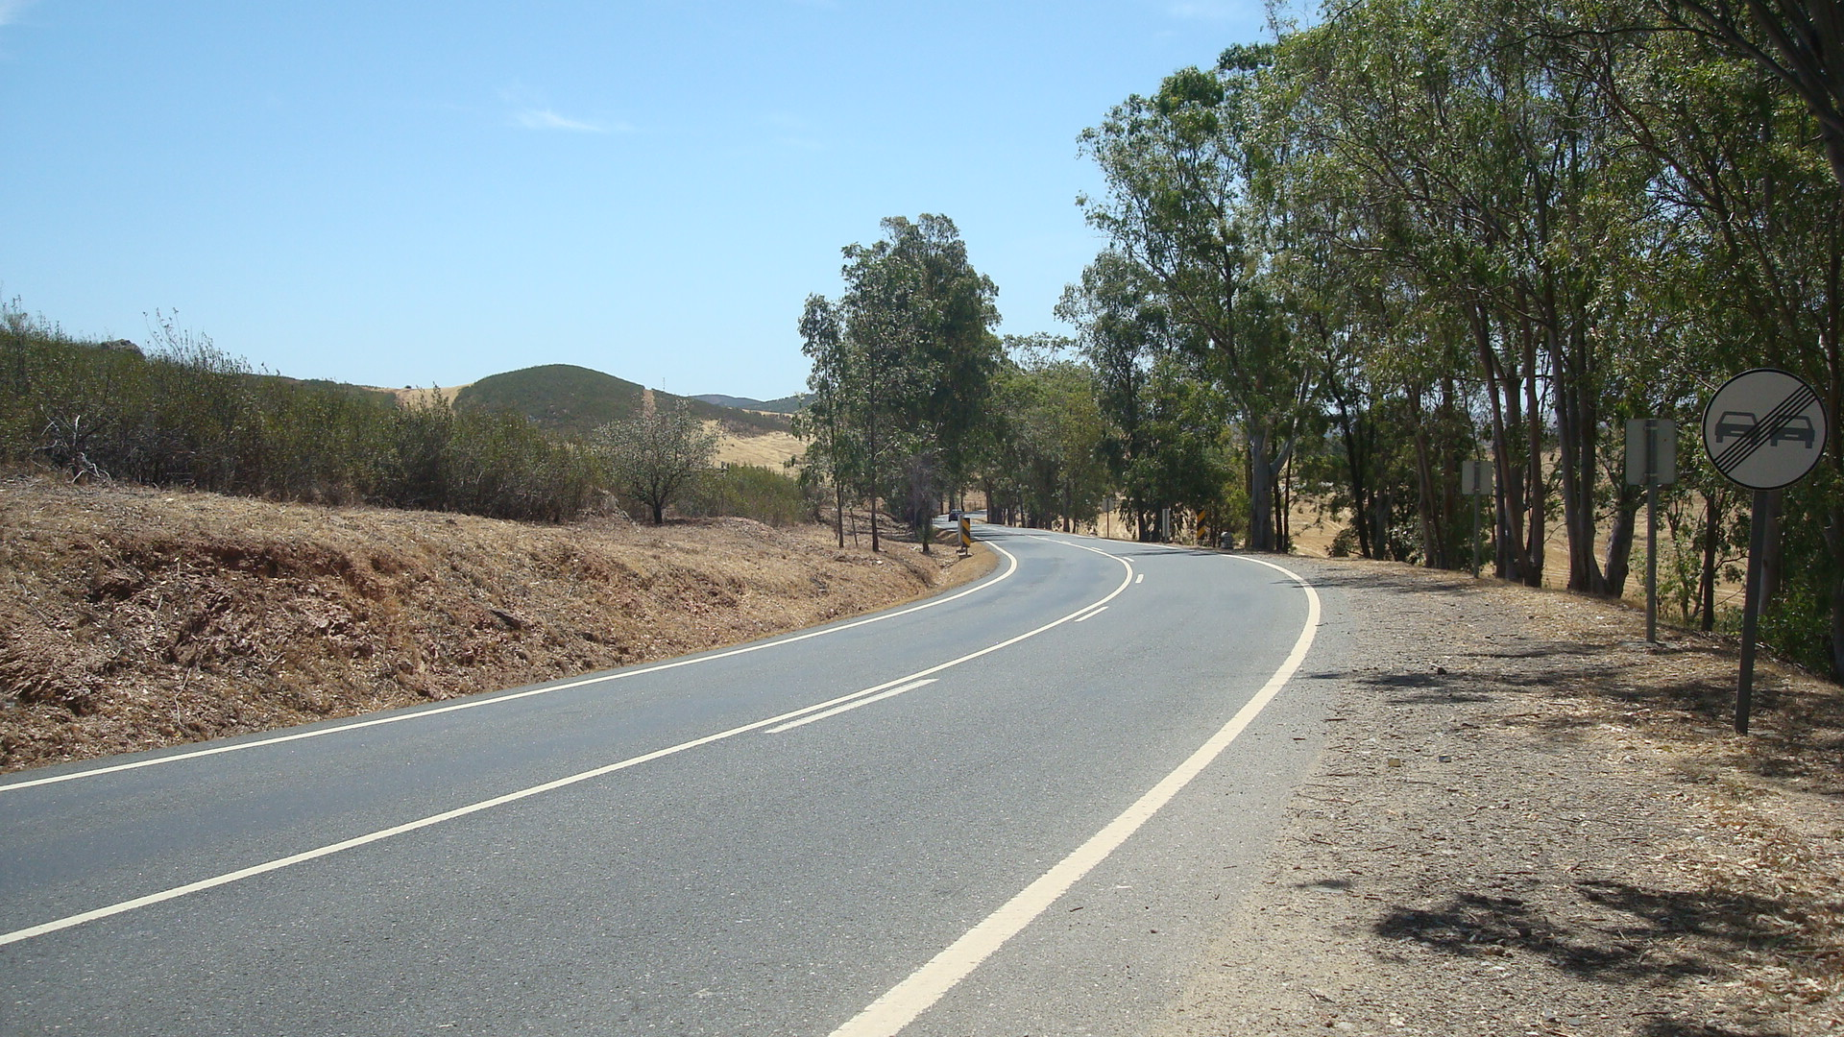
A FORÇA DE VONTADE
Para manter a sabedoria é necessário a força interior. Sem um desenvolvimento interior perdemos, por vezes, a autoconfiança e a coragem e, quando as perdemos, a vida torna-se difícil. O impossível torna-se possível graças à força de vontade. (Dalai Lama)

Slide 11
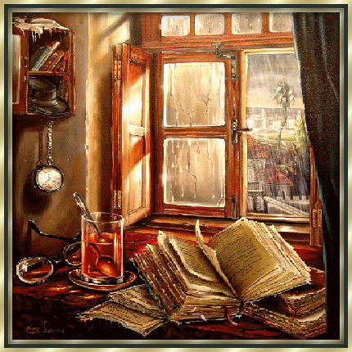
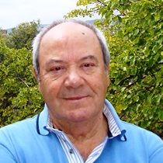
Texto: do livro “Para além do efémero”
Música: “Limelight” pela Orquestra Mantovani
Fotos e formatação
de João Vieira
Novembro/2014

